Slide 1
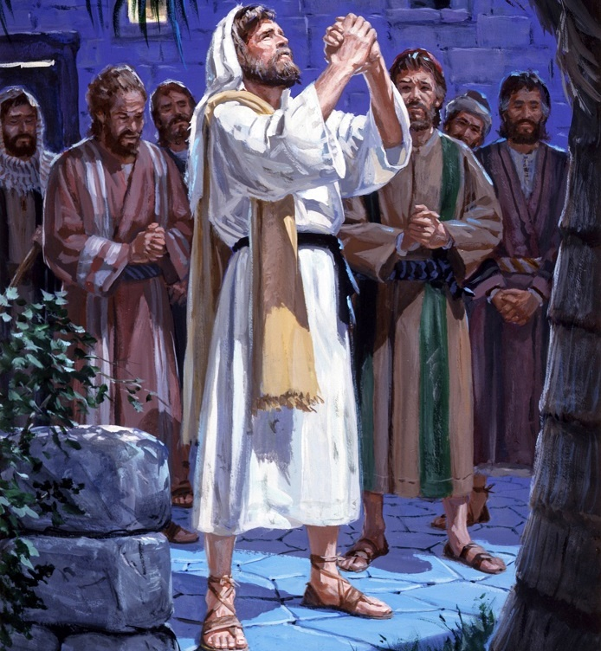
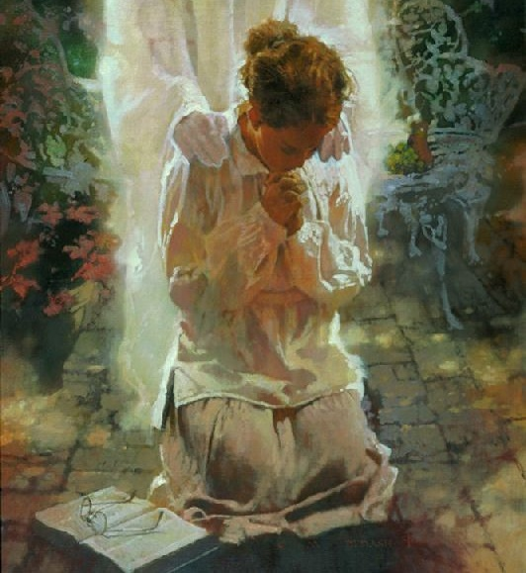
VAKAVULICI KEIMAMI ME KEIMAMI MASU
Lesoni 2, Janueri 13, 2024
Vakadewataka: Sairusi Bosenaqali

Slide 2
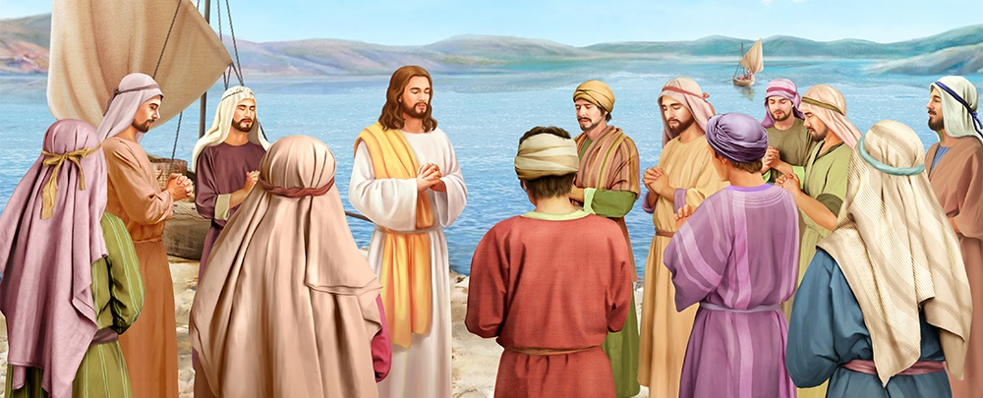
“Ia ni sa masu ko koya ena dua na yasana, ni sa qai tinia, sa kaya vei koya e dua na nona tisaipeli, Kemuni na Turaga, mo ni vakavulici keimami me keimami masu, me vaka sa vakavulici ira talega na nona tisaiplei ko Joni” (Luke 11:1)
Notes:
Ia ni sa masu ko koya e na dua na yasana, ni sa qai tinia, sa kaya vei koya e dua na nona tisaipeli, Kemuni na Turaga, mo ni vakavulici keimami me keimami masu, me vaka sa vakavulici ira talega na nona tisaipeli ko Joni.

Slide 3
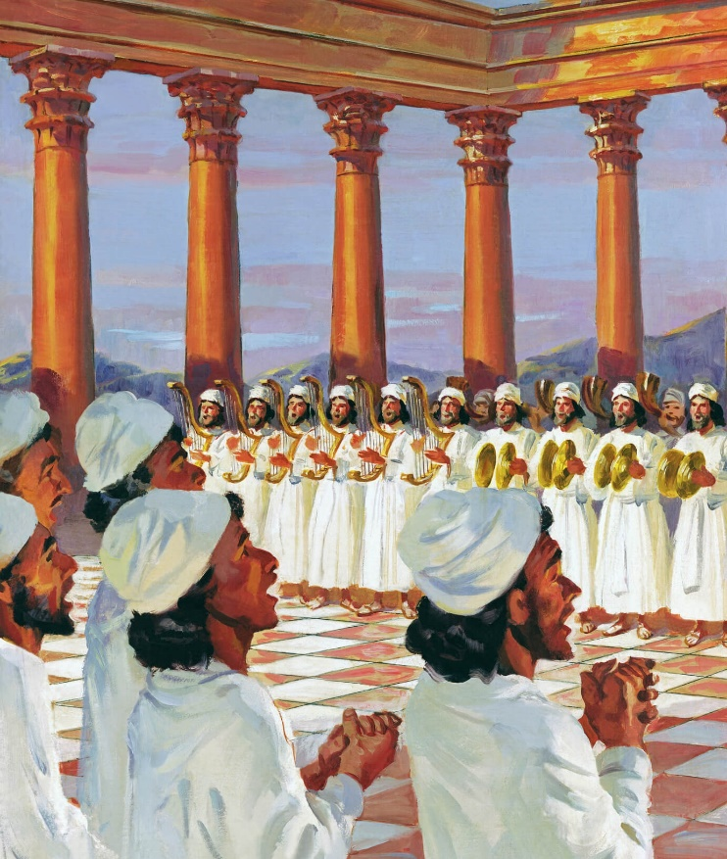
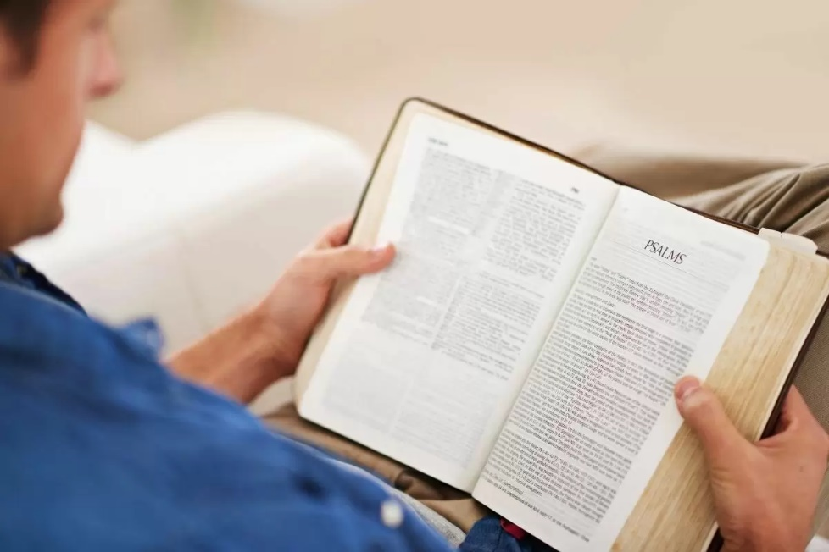
Na Kalou e vakarautaka ki vei Isireli e dua na nona i vola ni masu: na Same.
E serelaka na nodra vakanananu titobu o ira ka vola, ki vua na Tui ka Turaga ni nodra bula.
Eda sega ni vakabekataka, ni da kunea na veivakananau ko ya ni ra tautauvata ga kei keda.
Kevaka o rarawa, wilika e dua na Same. Ke o nuiqawaqawa, wilika e dua na Same. Kevaka o taqaya, wilika e dua na Same. Kevaka o gadreva mo vosoti, wilika e dua na Same. Kevaka sinai na lomamu ena vakavinavinaka, wilika e dua na Same. Kevaka o kunea e dua na gauna ni marau, wilika e dua na Same.
Vakayagataka na Same mo masu (Jemesa 5:13).
Masu ena gauna ni dredre levu (Same 44).
Masu ena gauna ni leqa vakaca (Same 22).
Masu ena maliwa ni taqaya kei na nuidei (Same 13).
Masu mo vakalesui (Same 60).

Slide 4
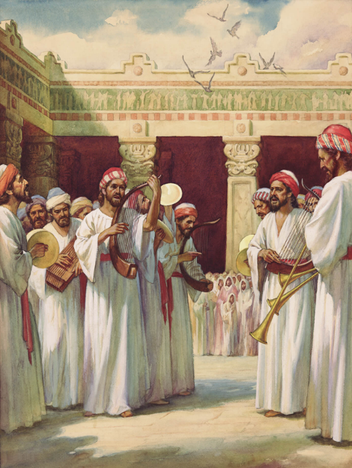
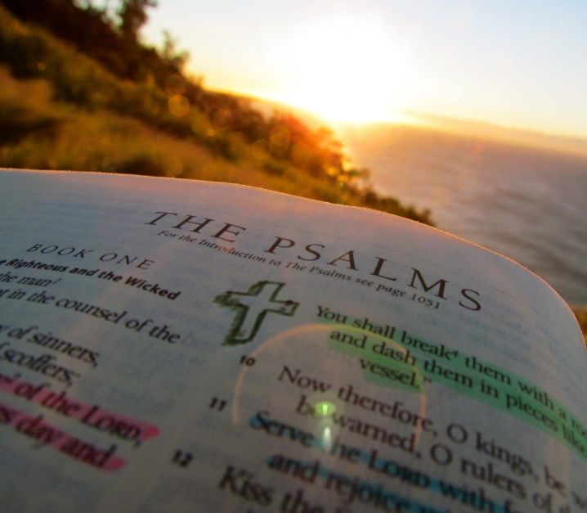
VAKAYAGATAKA NA SAME MO MASU
“Kevaka e dua vei kemudou sa vakararawataki, me masu tiko. Kevaka e dua sa marau, me sere” (Jemesa 5:13)
E tu na ivakadinadina ni kena vakayagataki na same me sere ni vakavinavinaka (1Vgauna. 16:9); e sega ni koya ga oya.
Na Same yadua e masu vua na Kalou ka rawa ni vakayag -ataki me vaka na gagadre ka sotavi tiko: a tagi, vakavin -avinaka, kere veivosoti; veiliutaki ni Kalou; nanumi ni veigauna sa oti; veivakacerecerei; vakaraitaki ni veicudruvi...
Eda na vakayagataka vakacava na Same me masu?
Wilika na Same ka masu
Vakadikeva na i vakarau ni nona vosa vua na Kalou na Daunisame
Wilika na vu ni nona masu
Vakatauvatana na ka o sotava kei na ka e sotava na daunisame
Vakananuma na gaunisala e vukei iko kina na same mo vakaraitaka na lomamu vua na Kalou
Ke dua na ka e tiko ena same ko bolei kina, vakananuma kina
Semata na Same ki vei Jisu kei na nona cakacaka ni veivaka-bulai
Kerea na Kalou me biuta na nona vosa e lomamu kei na nomu vakasama
Notes:
Relate the psalm to Jesus and his work of salvation

Slide 5
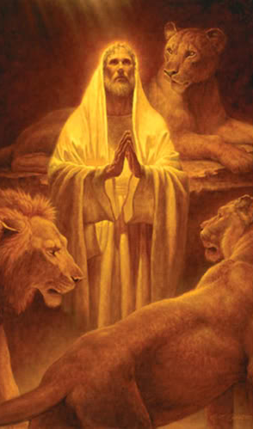
MASUI ENA GAUNA DREDRE
“Io, ena vukununi keimami sa vakamatei ena siga taucoko ka bogi; Keimamami sa vakatauvatani kei na sipi ena vakamatei” (Same 44:22)
Ko nanuma beka ni sega ni nanumi iko na Kalou ena nona vakatara mo sotava na veika dredre ka sega ni dodonu mo sotava?
Ena rairai io beka, ena rairai sega. Ia kevaka e vakakina, ko na seretaka beka ena masu e matana levu se ena masu lo?
E sega ni tu vakasuka na daunisame. Era butakoci na Isireli, vakasavi ka labati. Ia e sega na ka era kitaka me yaco kina vei ira vakaoqo! Era sega ni vukitani mai vua na Kalou, se valavala ca vua (Same. 44:9-19).
Me vakataka na daunisame, me da sovaraka ena galala na lomada ki vua na Kalou ena masu. Me da vakaraitaka me vaka na dina ni veika eda bulataka. Me da kila ni rawa ni sereki keda, se mani vakacava na kena dredre. (Same 44:1-8), veitalia na noda sega ni kila rawa se cava e na sega kina ni cakava nikua.
Me da kakua ni lomalomaruataka, ni mai na lomadonu ni leqa kei na dredre, na Kalou e loloma ka yalololoma. (Same 44:26).
Notes:
Plundered

Slide 6
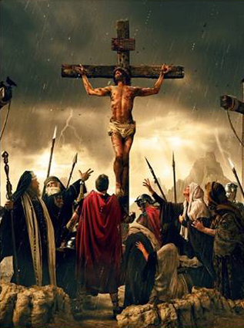
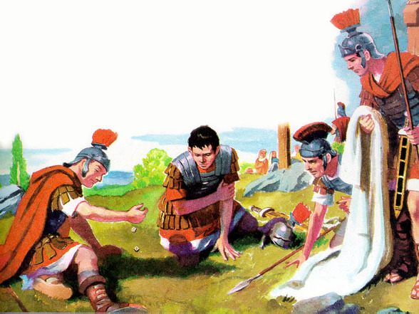
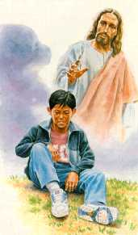
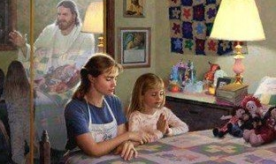
MASU ENA VEIGAUNA NI KO LEQA VAKACA
“Mo ni kakua ni yawa tani vei au; ni sa toro voleka mai na rarawa; a sa sega e dua me vukei au.” (Same 22:11)
Vakananumi Jisu mada ke a masu me vaka na Same 22:1,ni lili tu ena kauveilatai (Same 22:14); ni lauvako na ligana kei na yavana (Same 22:16); wavoliti ka vakarerei mai vei ira na lewe vuqa (Same 22:7-8); vakaraiic ira na sotia ni ra vota na nona i sulu (Same 22:18); karamaca, waraka na nona gauna ni mate (Same 22:15); … leqa vakaca.
Ena sega beka ni mosimosi vakataki Jisu na veika o sotava, ia ko sa na vakila dina na nomu leqa vakaca me vakataki koya ena so na gauna.
Ena gauna vakaoya, na Same e vakavulici keda ena masu, rai yani ena taudaku ni ka e sotavi tiko, ka raica ena vakabauta na kena vakasukai na noda bula. Raica ena vakabauta na gauna eda na suka mai kina me vakavinavinaka vua na Kalou ena reki kei na mamarau. (Same 22:25-26).
Ena gauna ni nuiqawaqawa, eda vakadeitaka ni Kalou e rogoci keda. E kauwaitaka na noda leqa ka raici keda, dina ga ni da sega ni raici koya (Same 22:24).

Slide 7
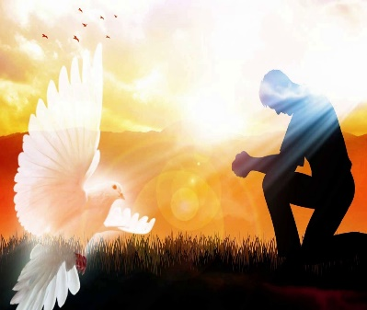
MASU ENA MALIWA NI TAQAYA KEI NA NUIDEI
“I Jiova, ena vakaevei na kena dede ni nomuni guilecavi au? Ena tawamudu beka? Ena vakaevei na kena dede ni nomuni vunia na matamuni vei au?" (Same 13:1)
Sa guilecavi au beka na Kalou? Ena so na gauna eda vakasama vakakina? Na daunisame e vakamacalataka vakavinaka. Ia e sauma na lomalomoarua ka vakaraitaka nona i nuinui.
Same 13:1-2
Same 13:3-4
Same 13:5
Same 13:6
E taroga na Kalou ena vuku ni nona guilecavi. “E vakaevei na kena dede?”
E kerea na Kalou me sauma mai ka me ra kakua ni reki na nona meca.
Vakaraitaka nona vakadinata vakaoti na Kalou, ka vakabauta nona vakabulai.
Oti e sa qai sere ena sere ni vakavinavinaka.
Ni da lomalomarua, me da kerea na Yalona me “vakararamataka na matada,” oya me vukei keda ka kauta tani na lomalomarua. (Same 13:3).
Na same oqo e vakaraitaka ki vei keda ni sega ni tabu me da taroga na Kalou me cakacaka ena noda masu. Me da vakadeitaka ni yalayala ka tu ena Same e noda talega.

Slide 8
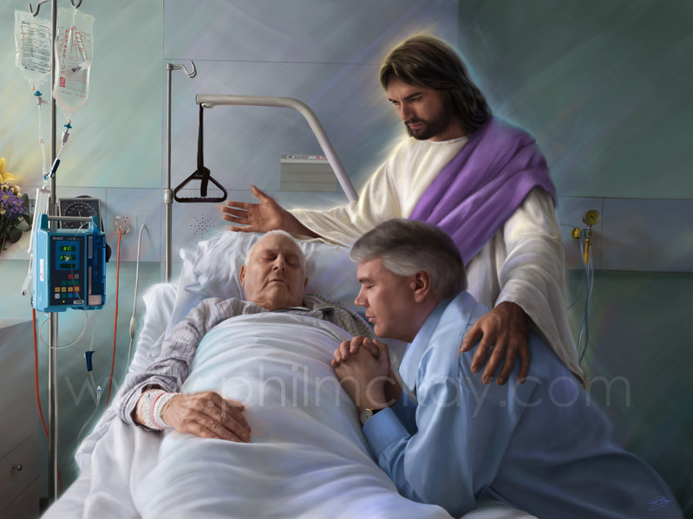
MASU MO VAKALESUI
“Me vakabulai kina ko koya ko ni sa lomana; Mo ni vakabulai au ena ligamuni matau, ka rogoci au.”(Same 60:5)
Same ni lolosi – Same 60 – era masu ka cavuti ena gauna e sotavi kina na mosi vakayago, vakasama se vakayalo.
Era vukei keda me da vakila ni vakararawataki e tiki ni veika e lako curuma na yalododonu kei na tawa yalododonu.
Erqa vukei keda me da kila ni se vakatulewa tiko na Kalou, ka na vagalalataki keda ena kena gauna donu. (Same 60:5).
Na noda vakararawataki e vukei keda me da yalololoma ki vei ira era rarawa, me vakataka ga na daunisame, ni raica na
vuravura ni sa kureitaki, e tagi vua na Kalou: “mo ni vakavinakataka na veitikina sa ca; ni sa veitosoyaki” (Sam 60:2).
Nba same oqo e vakatavulici keda:
Me da laveti Koya ena matai vuravura (Same 60:4)
Me da i yaya ni cakacaka e ligana: “Eda na cakava na veika kaukauwa ena yacana” (Ps. 60:12)
Vakadinata vakaoti na Kalou (Same 60:11)

Slide 9
“Ena so na gauna, ena basika e lomada na butobuto kei na nuiqawaqawa, ka rawa ni vakamalumalumutaki keda; ia meda kakua ni biuta na noda inuinui. Me rai tiko ga na matada vei Jisu, veitalia na draki ni yalo cava e curumi keda. Meda saga meda qarava ga vakavinaka na noda dui itavi, ka vakacegu tiko ena vosa ni yalayala ni Kalou. […]
Eda na sega ni sotava beka ni kua na vakacegu kei na reki eda a sotava e nanoa, ia meda tatakube tiko ena ligai Karisito, ka vakararavi taucoko tiko vua ena vakabauta ena gauna ni butobuto kei na rarama.”
EGW (Messages to young people, pg. 102)
Notes:
“Darkness and discouragement will sometimes come upon the soul, and threaten to overwhelm us; but we should not cast away our confidence. We must keep the eye fixed on Jesus, feeling or no feeling. We should seek to faithfully perform every known duty, and then calmly rest in the promises of God. […]
We may not feel today the peace and joy which we felt yesterday; but we should by faith grasp
the hand of Christ, and trust Him as fully in the darkness as in the light.”

